Slide 1
2023. 10월 AM본부 영업이슈
AM본부 | 2023.9월
본 자료는 교육을 목적으로 한 자료로 고객에게 제시 · 교부해서 사용할 수 없습니다.
또한 어떠한 경우에도 고객용 자료로 재편집하여 사용하거나 제공해서는 안됩니다.
교육용

Slide 2

CONTENTS
1
상품판매 준수사항
2
공지사항
3
교보생명 10월 추천상품 안내
교보 실속종신보험Plus
교보 실속건강종신보험
교보 경영인정기보험
교보(간편가입)암보험23.09
4
교보 헬스케어서비스 안내

Slide 3
1
상품판매 준수사항
Notes:
3요에서 볼 수 있는 것
해당 업무의 목적, 성과, 필요성을 이해시켜줘야
업무를 진행시키고, 업무를 설득시킬 수 있다.

Slide 4
상품판매시 반드시 준수해야 할 사항
고객 제시 불가
GA 교육용
3대 기본 지키기
 | 01
 | 자필서명
 | 보험계약 체결 시 보험계약자 및 피보험자는 청약서, 상품설명서 등 청약관련 서류에 반드시 자필서명 (날인 및 전자서명 또는 공인전자서명 포함)을 하여야 합니다.
 | 02
 | 보험약관 및 계약자용 청약서 전달
 | 보험계약 청약 시 약관 및 계약자 보관용 청약서 (청약서 부본)를 보험계약자에게 반드시 전달하여야 합니다.
 | 03
 | 보험약관의 중요내용 설명
 | 보험판매인은 보장내용, 보험료납입기간 및 보험기간, 계약전 알릴의무 등 보험약관의 중요 내용을 보험계약자에게 반드시 질문, 확인 또는 설명하여야 합니다.
본 자료는 GA교육용 요약 자료이며, 고객에게 제시 및 교부를 금지합니다. 정확한 내용은 약관과 상품설명서를 확인하시기 바랍니다.

Slide 5
금융소비자보호법 _6대 판매원칙 준수
고객 제시 불가
GA 교육용
6대 판매원칙 | GA-FP 핵심 실천사항 | 비고
적합성 원칙 | 변액보험 적합성 진단 프로세스 준수 판매자 입장에서 소비자의 재산, 금융상품 취득, 처분목적, 경험에 비추어 부적합한 상품 체결 권유 금지 (변액보험) | ★ 3천만원 이하 과태료
적정성 원칙 | 변액보험 적합성 진단 프로세스 준수 소비자가 자발적으로 구매하려는 상품이 소비자 재산등에 비추어 부적정할 경우 그 사실을 알리고 확인 받아야함
설명의무 | 상품을 권유하거나 소비자가 설명을 요청하는 경우 상품설명서의 모든 항목을 반드시 설명하며, 소비자가 원하는 부분은 추가하여 설명해야 함 소비자가 합리적인 판단 또는 상품 가치에 중대한 영향을 미칠 수 있는 사항을 거짓 또는 왜곡하여 설명해서는 안됨. 상품의 중요한 사항을 빠뜨리지 않고 설명 | ★ 5년 이내 해지 요구 가능 ★ 판매자 → 최대 1억 과태료 ★ 회사 → 수입의 50% 과징금
불공정영업금지 | 제휴서비스 관련 알려야 할 사항 안내 준수!! 금융상품 판매시 우월적 지위를 이용하여 소비자 권익 침해 행위 금지 · 소비자 의사에 반한 상품 강요 및 계약체결 · 회사의 부당 담보, 편익 요구 및 제공 받는 행위 · 연계/제휴서비스를 부당하게 축소, 변경하는 행위 | ★ 5년 이내 해지 요구 가능 ★ 판매자 → 최대 1억 과태료 ★ 회사 → 수입의 50% 과징금
부당권유금지 | 신의성실 원칙에 근거한 고지의무 작성 단정적 판단 제공, 오인할 소지의 내용, 중요한 사항을 사실과 다르게 알리거나 알리지 않도록 부당하게 권유하는 행위 금지 · 불확실한 사항에 대한 단정적 판단을 제공하는 행위 · 객관적 근거없이 금융상품을 비교하여 우수하거나 유리하다고 알리는 행위 · 금융상품의 내용을 사실과 다르게 알리는 행위 · 고지의무를 방해하거나 부실하게 알리도록 하는 행위 | ★ 5년 이내 해지 요구 가능 ★ 판매자 → 최대 1억 과태료 ★ 회사 → 수입의 50% 과징금
광고 규제 | 교보생명이 승인한 광고 · 안내자료 사용! ※ 교육자료를 광고 및 인터텟 블로그 등 사용엄금 소비자가 금융상품을 오해하지 않도록 명확하고 공정하게 전달 (필수사항 포함, 금지 행위 등을 규제)미승인 자료 사용, 과장 광고 금지 | ★ 최대 1억 과태료 / 회사 수입의 50% 과징금
본 자료는 GA교육용 요약자료이며, 고객에게 제시 및 교부를 금지합니다. 정확한 내용은 약관과 상품설명서를 확인하시기 바랍니다.
본 자료는 GA교육용 요약 자료이며, 고객에게 제시 및 교부를 금지합니다. 정확한 내용은 약관과 상품설명서를 확인하시기 바랍니다.

Slide 6
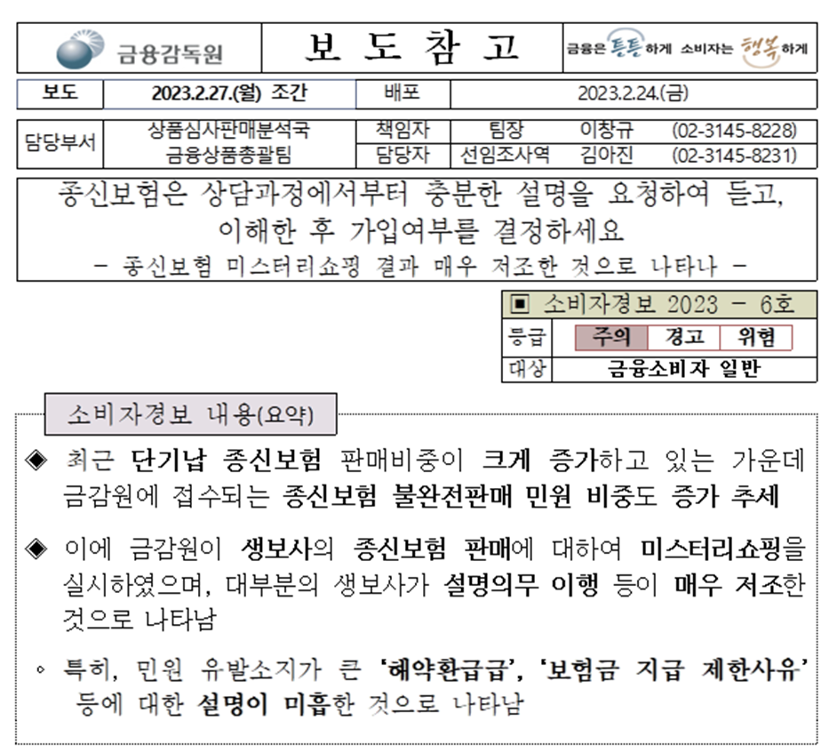
계약 체결시 정확한 설명의무 이행
고객 제시 불가
GA 교육용
< 소비자경보 ‘주의’ 발령 배경 >
• 최근 단기납 종신보험 판매 증가에 따라
종신보험 불완전판매 민원도 증가 추세임
• 이에 금감원에서는 종신보험 판매 미스터리쇼핑을 실시하였으며,
민원 유발소지가 큰 종신보험의
‘해약환급금’, ‘보험금 지급 제한사유’ 등에 대한 설명 미흡이 확인되어
소비자경보 ‘주의’ 를 발령함
<종신보험 가입권유시 실천사항>
① 종신보험은 보장성보험으로 저축성 보험상품이 아님을 안내
② 당기납 종신보험은 동일한 보장내용의 종신보험에 비해 보험료가 높음을 안내
③ 저해지환급형으로 가입하는 경우 중도해지시 표준형 상품보다 해약환급금이 없거나
적을 수 있음을 안내
④ 상품설명서 內 상품의 특징에 대해 누락없이 설명 해야함을 안내
- 상품설명서의 내용을 충분히 설명하여 가입하도록 안내
※ 제재 규정
- 금융소비자보호법 제 47조(위법계약의 해지) 및 제 57조(과징금), 제 69조(과태료)
* 위법계약의 해지 : 설명의무 위반 시 소비자가 위반사항을 안 날로부터 1년,
계약체결일로부터 5년 이내 계약 해지 요구
* 과징금(회사 : 해당보험계약 수입보험료의 50%), 과태료(행위자 : 1억원 이하), 임직원 조치
- 컨설턴트조치기준 2항 바호 ‘상품의 주요내용 설명 불성실’ : 보수교육 ~ 모집정지 1월
본 자료는 GA교육용 요약자료이며, 고객에게 제시 및 교부를 금지합니다. 정확한 내용은 약관과 상품설명서를 확인하시기 바랍니다.
본 자료는 GA교육용 요약 자료이며, 고객에게 제시 및 교부를 금지합니다. 정확한 내용은 약관과 상품설명서를 확인하시기 바랍니다.

Slide 7
소비자의 올바른 선택을 위한 설명의무 준수 (1/2)
고객 제시 불가
GA 교육용
‘22년 금감원 ‘종신보험’ 미스터리쇼핑 주요 평가 항목을 통한 보험상품 설명 시 유의사항
구분 | 설명 시 주요내용
위험보장내용 및 위험보장 기간 | - 주계약, 특약별에 보장하는 범위, 보험금이 지급되지 않는 사유(면책) 및 기간을 구분하여 설명 - 주계약, 각 특약별 보험기간을 구분하여 설명
보험료 및 보험료 납입기간 | - 총 납입보험료(주계약 및 각 특약별 월 보험료 포함) 및 주계약 및 각 특약별 납입기간 설명
보험료 감액청구 | - 상법 제 647조(특별위험의 소멸로 인한 보험료의 감액청구) - 보험계약의 당사자가 특별한 위험을 예기하여 보험료의 액을 정한 경우에 보험기간 중 그 예기한 위험이 소멸한 때에는 보험계약자는 그 후의 보험료의 감액을 청구할 수 있음을 설명
보험금 지급제한 사유 및 보험금 지급절차 | 피보험자가 고의로 자신을 해친 경우, 계약자가 고의로 피보험자를 해친 경우, 보험수익자가 고의로 피보험자를 해친 경우 보험금 지급이 제한 보험금 청구 서류를 접수한 날로부터 3영업일 이내에 보험금을 지급 (조사, 확인 필요시 10영업일) 지연될 경우 지연사유 및 보험금 지급 지연이자를 더하여 지급 함을 설명
보험수익자 지정가능 여부 | - 보험계약자는 계약체결 시 사망보험금, 중도보험금, 만기보험금, 장해보험금, 입원보험금 등 약관상 보험금 지급사유가 발생하는 때는 회사에 보험금을 청구하여 받을 수 있는 사람을 지정 할 수 있으며, 계약기간 중에도 수익자를 변경할 수 있음을 설명
해약환급금 | 해약환급금 예시표를 활용하여 기간별 해약환급금액을 설명 ※ 무 · 저해지 상품을 권유하는 경우, 동일한 보장의 일반보험상품과 ①보험료 ②기간별 예상 해약환급금을 비교하여 설명 ※ 무 · 저해지 상품의 경우 중도해지시 표준형 상품대비 보험료가 일부 저렴한 대신 해약환급금이 없거나 적다는 점을 모두 설명
해약환급금의 손실발생 가능성 | - 중도해지시 해약환급금이 납입한 보험료보다 적거나 없을 수 있음을 설명
본 자료는 GA교육용 요약자료이며, 고객에게 제시 및 교부를 금지합니다. 정확한 내용은 약관과 상품설명서를 확인하시기 바랍니다.
본 자료는 GA교육용 요약 자료이며, 고객에게 제시 및 교부를 금지합니다. 정확한 내용은 약관과 상품설명서를 확인하시기 바랍니다.

Slide 8
소비자의 올바른 선택을 위한 설명의무 준수 (2/2)
고객 제시 불가
GA 교육용
‘22년 금감원 ‘종신보험’ 미스터리쇼핑 주요 평가 항목을 통한 보험상품 설명 시 유의사항
구분 | 설명 시 주요내용
고지의무 위반으로 인한 계약해지 | - 고지의무 : 보험계약자 또는 피보험자는 청약할 때에 보험회사에 서면으로 질문한 중요한 사항에 대하여 사실대로 기재하고 자필서명을 해야 함을 설명 - 고지의무 위반 효과 : 만일, 고의 또는 중대한 과실로 중요한 사항에 대하여 사실과 다르게 알릴 경우 보험회사는 보험계약자(피보험자)의 의사와 관계없이 계약을 해지 - 주요 고지사항에 대한 확인 : 최근 3개월, 1년, 5년이내 의사로 부터 진찰, 검사를 통한 의료행위, 약물복용, 재검사, 입원, 수술 등을 받을 사실이 있는지 확인
청약의 철회 | - 청약철회기한 : ‘보험증권을 받은 날부터 15일’과 ‘청약을 한 날부터 30일’ 中 먼저 도래한 기간 - 청약철회방법 : 계약자가 전화로 신청하거나 청약철회 신청서 양식을 작성하여 보험회사에 서면, 홈페이지, 모바일 또는 직접 내방 등 안내 방법에 따라 신청 - 청약철회효과 : 보험회사에 철회를 접수한 날부터 3영업일 이내에 납입한 보험료 반환
보험료 납입지체에 따른 계약해제 | - 제1회 보험료를 납입하지 않으면 보장을 받을 수 없으며, 제2회 이후 보험료를 납입기일까지 납입 하지 않는 경우 보험회사는 ‘납입을 독촉하는 안내’, 납입최고(독촉)기간 내에 보험료를 납입하지 않으면 계약이 해지되고 보장을 받을 수 없음 _납입최고 기간 : 14일
분쟁의 조정 및 예금자보호제도 | - 분쟁의 조정 : 보험계약과 관련하여 문의사항, 불만(민원)이 있거나 분쟁이 발생하여 조정을 원하는 경우 보험회사, 생명보험협회, 금융감독원, 한국소비자원 등을 통해 신청할 수 있음을 설명 - 예금자보호제도 : 보험계약은 예금자보호법에 따라 예금보험공사가 보호하되, 보호 한도는 본 보험회사에 있는 고객의 모든 예금보호대상 금융상품의 해지환급금(또는 만기보험금 이나 사고 보험금)에 기타지급금 합하여 1인당 “최고 5천만원＂이며 5천만원을 초과하는 나머지 금액은 보호 하지 않음을 설명
금융상품판매대리 · 중개업자의 고지의무 | - ①보험설계사가 대리하는 보험회사의 명칭 및 업무내용, ② 하나(다수) 보험회사 상품의 취급여부 ③보험설계사는 계약체결 권한과 보험회사를 대신하여 보험료를 수령할 권한이 없다는 사실, ④보험설계사의 고의 과실로 인해 손해를 발생시켰을 때 손해배상책임, ⑤소비자의 신용정보 및 개인정보는 보험회사가 보유 · 관리한다는 사실, ⑥보험설계사는 금융상품판매 중개업무 수행 시 정해진 수수료 외의 금품, 그 밖의 재산상 이익을 요구하거나 받을 수 없다는 사실 등
금융상품판매대리 · 중개업자의 증표제시 | - 보험설계사가 금융상품대리업자라는 사실을 나타내는 생명보험협회 등록증 제시
이해를 돕기 위한 추가 설명 | - 소비자 이해여부를 확인하고, 이해하기 힘든 항목은 쉽게 추가적인 설명
본 자료는 GA교육용 요약자료이며, 고객에게 제시 및 교부를 금지합니다. 정확한 내용은 약관과 상품설명서를 확인하시기 바랍니다.
본 자료는 GA교육용 요약 자료이며, 고객에게 제시 및 교부를 금지합니다. 정확한 내용은 약관과 상품설명서를 확인하시기 바랍니다.

Slide 9




자필서명의 중요성(1/3)
보험계약을 청약할 때 자필서명은 중요한 역할을 합니다. 자필서명은 고객의 동의와 책임을 확인하며, 계약의 진정성과 유효성을 보장하는 역할을 합니다. 1. 동의와 책임 확인 : 자필서명은 고객이 계약조건과 약관을 이해하고 동의한 것을 입증하는 역할을 합니다. 고객은 자신이 어떤 보험상품에 가입하고 그에 따른 책임을 이해하고 동의할때 자필서명을 합니다. 이는 나중에 고객이 계약조건에 대해 불만을 제기할때 고객의 의사를 명확하게 확인 할 수 있습니다. 2. 위조 방지 : 자필서명은 계약서나 중요 문서의 위조나 변조를 예방하는데 도움을 줍니다. 개인의 서명은 고유한 특징을 가지고 있어 임의로 바꾸기 어려우며 따라서 자필서명이 있는 경우 위조나 변조의 위험성을 크게 줄일 수 있습니다. 3. 법적 요건 충족 : 자필서명은 법적으로 요구되는 경우도 있습니다. 예를 들어, 일부 보험계약은계약의 유효성을 주장하기 위해 자필서명이 반드시 필요한 경우가 있습니다. 이는 법적으로 요구되는 프로세스를 따르는 것으로서 보험 합의에 필수적인 조건입니다. 4. 신뢰와 신용성 : 자필서명은 보험회사와 고객간의 신뢰와 신용성을 높이는데 도움을 줍니다. 고객이 직접 자필서명을 하면서 보험회사로부터 받을 수 있는 혜택에 대해 책임을 인지하게 되기 때문입니다. 이는 고객 입장에서 보험회사에 대한 신뢰를 높이고, 보험회사 입장에서는 고객이 청약을 신중하게 접근했다는 것을 확인 할 수 있습니다. 따라서, 자필서명은 계약 청약시 고객의 동의와 책임을 입증하고 위조를 방지하며, 법적 요건을 충족시키는 등 중요한 역할을 합니다. 고객과 보험 회사 양측 모두에게 이점을 제공하여 계약의 신뢰성을 향상시킵니다.

Slide 10




자필서명의 중요성(2/3)
□ 자필서명 미이행 사례
민 원 사 례
모집경위서
그때(보험계약 가입시점) 저는 해외 유학 중
이였어요. 어머님께서 제 의사도 묻지
않으시고, 보험가입을 해 놓으셨네요.
계약자에게는 자필서명을 받았는데,
피보험자를 만난 기억은 없습니다..
저는 그때(보험계약 가입시점) 군복무 중
이였고, 그 기간 중에 군대에서 휴가나 외출을
한적도 없습니다.
계약자가 자필서명을 받아 준다고 해서 청약서를 맡기고 왔습니다..
제가(FP) 자필서명을 대신 했습니다..
남편이 보험을 엄청 싫어해서 제가 대신
자필서명을 했어요.
FP님도 그렇게(자필서명을 대필)해도
된다고 하시더라구요.

Slide 11




자필서명의 중요성(3/3)
□ 관련법률 _ 표준약관
표준약관 제19조 [계약 무효]
다음 중 한 가지에 해당되는 경우에는 계약을 무효로 하며 이미 납입한 보험료를 돌려드립니다. 다만, 회사의 고의 또는 과실로 계약이 무효로 된 경우와 회사가 승낙 전에 무효임을 알았거나 알 수 있었음에도 보험료를 반환하지 않은 경우에는 보험료를 납입한 날의 다음 날부터 반환일까지의 기간에 대하여 회사는 이 계약의 보험계약대출이율을 연단위 복리로 계산한 금액을 더하여 돌려드립니다. ① 타인의 사망을 보험금 지급사유로 하는 계약에서 계약을 체결할 때까지 피보험자의 서면 (「전자서명법」제2조 제2호에 따른 전자서명이 있는 경우로서 상법 시행령 제44조의2에 정하는 바에 따라 본인 확인 및 위조·변조 방지에 대한 신뢰성을 갖춘 전자문서를 포함)에 의한 동의를 얻지 않은 경우 ~ (중략)
타인의 사망보험이란?
보험계약자가 자기 이외의 제3자를
피보험자로 하는 보험계약
(계약자 ≠ 피보험자)
타인의 사망보험에서 피보험자의 서면동의 요구 취지는?
① 사망보험을 도박에 악용할 우려, ② 고의로 피보험자를 살해할 위험
자신의 사망보험도 역시 도박에 악용하거나 자살의 위험이 있으나, 보험계약자와 피보험자가 동일해 피보험자의 동의를 요구하는 것이 무의미 하기 때문임.
타인의 사망을 보험금 지급사유로 하는 계약에서 계약을 체결할 때까지 피보험자의 서면동의를 얻지 아니하면 해당 보험계약은 무효로 처리되며, 기납입보험료를 반환하도록 규정하고 있음.
이때 회사가 고의 또는 과실이 있으면 기납입보험료에 보험료를 받은 기간에 대해 보험계약대출을 연단위 복리로 계산한 금액을 반환하도록 하여 회사의 책임을 가중하고 있음.

Slide 12
2
공지사항
Notes:
3요에서 볼 수 있는 것
해당 업무의 목적, 성과, 필요성을 이해시켜줘야
업무를 진행시키고, 업무를 설득시킬 수 있다.

Slide 13



10월 공지사항
고객 제시 불가
GA 교육용
01
10월 마지막 헬스케어서비스 가입 이벤트
● (실속,여성,간편, 변액) 건강종신보험 신계약 가입자
● 주계약 1천만 가입시 15년, 3천만 가입시 70세 or 20년 서비스 이용
공지사항
02
종신보험 주계약 5억↓ 무진단 가입 Event
● 종신보험 신계약 가입시 5억까지 무진단 인수(9~11월)
● 사망보장만 있는 종신보험(단, 주계약만 적용, 모든 특약 제외)
공지사항
03
업계 최고로 재탄생한 경영인정기보험(간편포함) 출시
● 가입 4년이후 환급률 업계 최고 수준
● 일반형 및 간편가입 전연령 동일한 가입한도 적용(연령별 차등 폐지)
● 개인사업자도 가입가능, 할증 특약 추가로 인수률 완화
공지사항
본 자료는 GA교육용 요약자료이며, 고객에게 제시 및 교부를 금지합니다. 정확한 내용은 약관과 상품설명서를 확인하시기 바랍니다.
본 자료는 GA교육용 요약 자료이며, 고객에게 제시 및 교부를 금지합니다. 정확한 내용은 약관과 상품설명서를 확인하시기 바랍니다.

Slide 14





마지막 한달~! 건강종신 헬스케어서비스 가입 Event
□ 실속건강종신보험 헬스케어서비스 가입 기준
서비스명 | 서비스 기간 | 현 부가기준
(우먼)헬스케어서비스ⅢPlus | 가입후 15년 | 주계약 가입금액 5천만↑
(우먼)헬스케어서비스ⅡPlus | 가입후 70세 또는 20년 | 주계약 가입금액 7천만↑
Event 부가기준
주계약 가입금액 1천만↑
주계약 가입금액 3천만↑
23.9~10월 2개월
실속건강종신보험
헬스케어서비스
부가 기준 한시적 완화
고객에게 헬스케어서비스를
제안할 수 있는 마지막 찬스!
놓치면 다시 오지 않습니다.

Slide 15
GA영업 활성화를 위하 한시적으로 종신보험 무진단 운영
적용 대상
종신보험 주계약 가입금액 5억원 이하 신계약은 무진단 적용
적용 기간
‘23.9.1일~11.30일 가입한 신계약
적용 상품
① 실속종신보험Plus ② 실속종신보험 ③교보종신보험23.08 ④뉴프리미어종신보험
⑤ 하이브리드변액종신보험 이상 5종 종신보험
23.8월까지 가입한 기계약 사망보험금 누적과 상관없이 ‘23.9.1~11.30일 內 가입한 종신보험 적용
주계약 가입건만 적용, 특약부과시 제외(납입면제 특약도 부과시 제외)
단, 실속종신보험Plus는 주계약+체증형특약 합산 적용
단건 5억 초과 또는 9~11월내 가입한 계약의 합산이 5억을 초과시 기준에 따라 진단 적용
고객의 병력사항에 따른 건강진단은 제외
적용 기준

Slide 16
경영인정기보험 상품개정 주요내용
□ 경영인정기보험 / 간편가입 경영인정기보험 각각 출시
□ 보너스 제도 및 사업비 변경을 통한 환급률 경쟁력 강화
□ 출시예정일 : 10.4일(수)
구분 | 현행 | 변경
가입금액 확대
일반상품 Life할증특약 운용 | 일반상품 Life할증 미운용 | 일반상품 Life할증특약 운용 * 단, 납입면제 특약과 동시가입 불가
가입대상자 확대 | - | 개인사업자 추가
 | [사업방법서] 19. 기타 아. 계약을 체결할 때 이 보험의 계약자는 법인으로 하며, 피보험자는 해당 법인에서 재직중인 “CEO(최고경영자), 등기임원 및 일반임원’으로 한다. | [사업방법서] 19. 기타 아. 계약을 체결할 때 이 보험의 계약자는 법인으로 하며, 피보험자는 해당 법인에서 재직중인 “CEO(최고경영자), 등기임원 및 일반임원’ 또는 개인사업자 등록증에 기재된 대표자로 한다.
일반가입 | 간편가입
29세↓ 15억 49세↓ 20억 50세↑ 30억 | 49세↓ 15억 50세↑ 20억
일반가입 | 간편가입
30억 * 30억 초과시 특별인수 검토 | 20억

Slide 17

경영인정기보험 상품개정_일반가입형 환급률
□ 경쟁사 환급률 비교(경쟁사는 환급률이 가장 높은 상품종형 선택)
(기준 : 남자 40세, 가입금액 1억, 90세만기, 전기납, 최저보증이율 기준)
구분 | 교보생명_금리변동 | A 사_금리확정 (5년 이하 1.75%, 5년 초과 1.5%) | B사_금리확정 (1.75%) | C사_금리연동
보험료 | 919,000 | 867,900 | 1,234,000 | 799,000
3년 | 41.7 | 37.9 | 25.2 | 48.5
4년 | 70.3 | 46.7 | 31.2 | 77.8
5년 | 87.8 | 85.7(△2.1) | 85.6(△2.2) | 80.2(△7.6)
7년 | 97.3 | 95.5(△1.8) | 95.2(△2.1) | 83.2(△14.2)
10년 | 98.1 | 98.8 | 98.5 | 92.0
(기준 : 남자 50세, 가입금액 1억, 90세만기, 전기납, 최저보증이율 기준)
구분 | 교보생명_금리변동 | A 사_금리확정 (5년 이하 1.75%, 5년 초과 1.5%) | B사_금리확정 (1.75%) | C사_금리연동
보험료 | 894,000 | 939,800 | 1,317,000 | 821,000
3년 | 43.7 | 40.6 | 27.2 | 48.2
4년 | 70.8 | 48.1 | 32.4 | 76.6
5년 | 87.4 | 86.5(△0.9) | 87.0(△0.4) | 78.6(△8.8)
7년 | 95.9 | 95.1(△0.8) | 95.6(△0.3) | 81.0(△14.9)
10년 | 98.5 | 98.5 | 98.8 | 89.8
교보생명의 최저보증이율은 0.75%임에도 1.75%를 확정금리로 보증하는 경쟁사보다 환급률이 더 높음
최저보증이율보다 높은 공시이율 반영시 환급률은 더 큰 차이를 보임(※ 교보 현재 공시이율 2.4%)

Slide 18
경영인정기보험 상품개정_간편가입형 환급률
□ 경쟁사 환급률 비교(경쟁사는 환급률이 가장 높은 상품종형 선택)
(기준 : 남자 40세, 가입금액 1억, 90세만기, 전기납, 최저보증이율 기준)
구분 | 교보생명_금리변동 | A 사_금리확정 (5년 이하 1.75%, 5년 초과 1.5%) | B사_금리확정 (1.75%) | C사_금리연동
보험료 | 1,048,000 | 885,500 | 1,392,000 | 722,000
3년 | 42.8 | 38.5 | 25.4 | 50.5
4년 | 70.9 | 47.1 | 31.2 | 78.8
5년 | 88.1 | 85.9(△2.2) | 85.4(△2.7) | 80.6(△7.5)
7년 | 97.4 | 95.5(△1.9) | 94.7(△2.7) | 82.9(△14.5)
10년 | 98.1 | 98.7 | 97.9 | 91.7
(기준 : 남자 50세, 가입금액 1억, 90세만기, 전기납, 최저보증이율 기준)
구분 | 교보생명_금리변동 | A 사_금리확정 (5년 이하 1.75%, 5년 초과 1.5%) | B사_금리확정 (1.75%) | C사_금리연동
보험료 | 1,020,000 | 938,100 | 1,469,000 | 748,000
3년 | 45.1 | 40.8 | 27.4 | 48.7
4년 | 71.7 | 48.1 | 32.4 | 76.7
5년 | 87.9 | 86.2(△1.7) | 87.0(△0.9) | 78.4(△9.5)
7년 | 96.0 | 94.6(△1.4) | 95.3(△0.7) | 80.5(△15.5)
10년 | 96.7 | 98.0 | 98.4 | 89.0
교보생명의 최저보증이율은 0.75%임에도 1.75%를 확정금리로 보증하는 경쟁사보다 환급률이 더 높음
최저보증이율보다 높은 공시이율 반영시 환급률은 더 큰 차이를 보임(※ 교보 현재 공시이율 2.4%)

Slide 19
3
10월 추천 상품
Notes:
3요에서 볼 수 있는 것
해당 업무의 목적, 성과, 필요성을 이해시켜줘야
업무를 진행시키고, 업무를 설득시킬 수 있다.

Slide 20

경영인정기보험(간편포함)
Notes:
3요에서 볼 수 있는 것
해당 업무의 목적, 성과, 필요성을 이해시켜줘야
업무를 진행시키고, 업무를 설득시킬 수 있다.

Slide 21
CEO플랜은 법인 대표의 퇴직과 상속대비 플랜
CEO 플랜
(법인) 대표이사 및 임원
퇴직금
유족보상금
퇴직 준비
상속 준비
퇴직소득세가
가장 적으니까!
주식가치가 높아
상속세가 많으니까!
연금보험
종신보험
경영인정기보험
법인명의
보험계약
절세 효과 : 퇴직소득세, 법인세, 상속·증여세
준비 사항 : 정관 및 임원 퇴직금 및 유족보상금 규정 제정, 보험상품 가입

Slide 22
CEO플랜은 목적에 맞게 상품을 활용해야 합니다
‘노후연금’만을 생각한다면 연금보험을,
‘사망보험금’까지 생각한다면 종신보험을!
연금보험
종신보험
퇴직금 마련
(해지)일시금, 연금
거의 없음
지속적으로 증가
거의 대부분 자산 처리
개인 월납 한도(1인당 150만원)
가입 목적
활용 방안
사망보험금
해지환급금
보험료 세무처리
이자소득세 비과세
퇴직금 및 유족보상금 마련
(해지)일시금, 연금, 사망보험금
고액의 사망보험금
지속적으로 증가
일부 손비 처리
월납 한도 없음(5년납 10년 이상 유지)
※ 손비 처리와 관련된 내용은 법인세법을 적용하며, 상품과 관련된 내용 이외 세법 적용과 관련된 내용은 향후 세법개정, 과세관청의 해석 등에 따라 달라질 수 있으므로 회계 및 세무처리 방법은 세무전문가와의 상담 하에 진행하시기 바랍니다.

Slide 23
CEO플랜은 목적에 맞게 상품을 활용해야 합니다
납입기간 중 ‘법인세 절감’을 생각한다면 경영인정기보험을,
향후 ‘해지환급금’까지 생각한다면 종신보험을!
경영인정기보험
종신보험
퇴직금 및 유족보상금 마련, 법인세 절감
(해지)일시금, 연금
90세 만기
불가능
전기납(보험료 손비처리 요건과 연계)
지속적 증가 후 하락(만기 소멸)
거의 대부분 손비 처리
가입 목적
활용 방안
보험기간
생활자금 전환
납입기간
해지환급금
보험료 세무처리
퇴직금 및 유족보상금 마련
(해지)일시금, 연금, 종신보험 유지
종신
가능
5년, 10년, 15년, 20년 등
지속적으로 증가
일부 손비 처리
※ 손비 처리와 관련된 내용은 법인세법을 적용하며, 상품과 관련된 내용 이외 세법 적용과 관련된 내용은 향후 세법개정, 과세관청의 해석 등에 따라 달라질 수 있으므로 회계 및 세무처리 방법은 세무전문가와의 상담 하에 진행하시기 바랍니다.

Slide 24
왜 대표님들이 법인명으로 보험에 가입해야 하나?
보험료 납입은 법인이 하고 보험금은 CEO의 퇴직금으로 수령
보험계약시점
임원퇴직시점
임원 퇴직 이후
보험료 납입기간
계약자 : 법인
피보험자 : CEO
수익자 : 법인
계약자 : CEO
피보험자 : CEO
수익자 : CEO
보험료납입 : 법인
보험금수령 : CEO
비용처리
퇴직소득세 적용
법인의 이익잉여금을 합법적인 절세를 통해 CEO에게 이전

Slide 25






임원 퇴직금의 성격 및 절세효과
임원퇴직금의 성격
임원퇴직금의 절세 효과
임원퇴직금 점검 항목
소득세
절세
다른 소득과 합산 되지 않는 분류과세
장기근속에 따른 근속연수공제
연분연승으로 실효세율 인하
임원진 구성
적정성 검토
법인세
절세
정관변경 범위 내 퇴직급여 한도 증대
손금산입으로 비용증가
법인세 과세표준 감소
퇴직금 지급
재원 마련
임원퇴직금
규정 정비
상속 / 증여세
절세
법인이익의 감소
비상장주식가치 평가 절하
주식이동(양도, 증여, 상속)시 절세

Slide 26
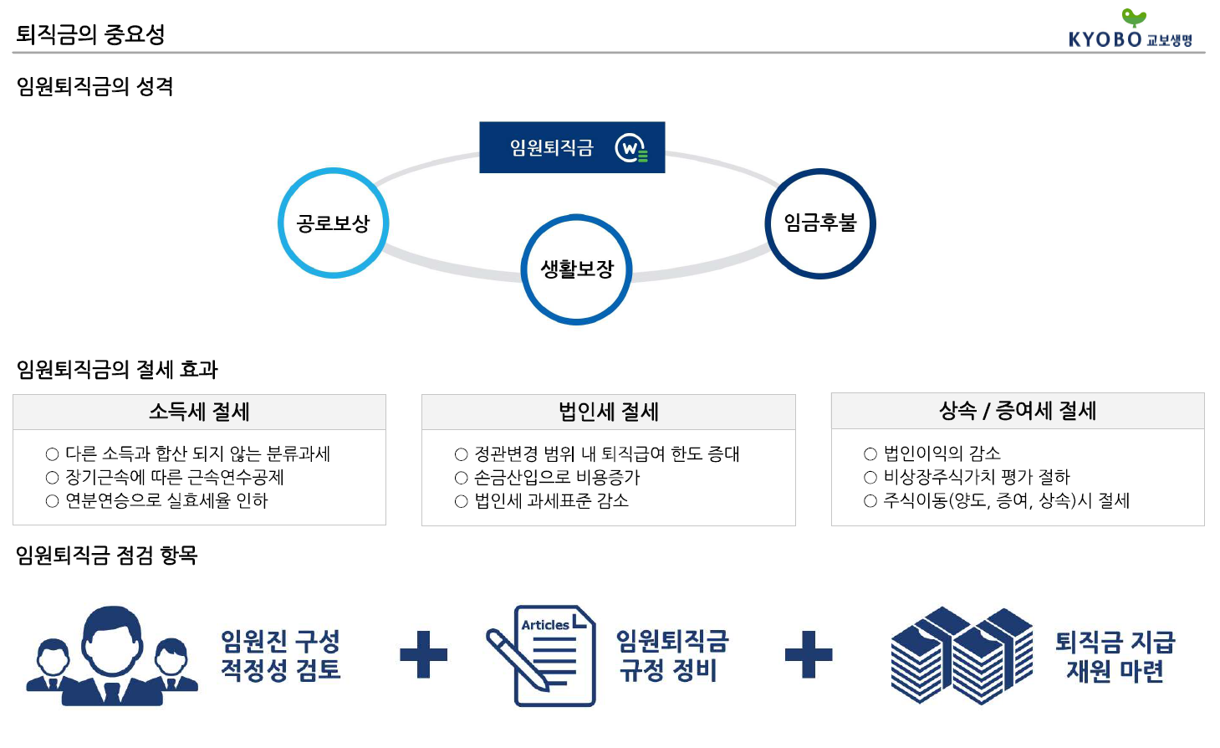
임원 퇴직금의 중요성

Slide 27
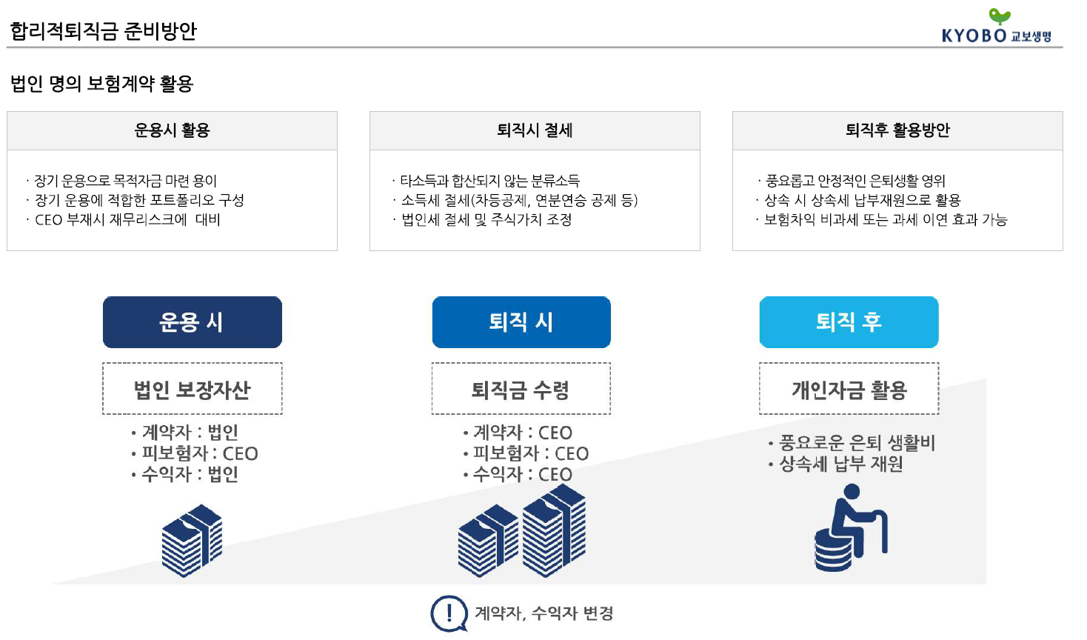
임원 퇴직금의 준비방안

Slide 28

임원 퇴직금 지급규정
임원 퇴직소득 한도 지급배수 3배 → 2배 축소
|
2019년 12월 31일부터
소급하여 3년간 총급여의
연 환산액
2012년~2019년
근속기간(8년)
×
1/10
×
3
퇴직한 날로부터
소급하여 3년간 총급여의
연 환산액
2020년 이후
근속기간
×
1/10
×
2
임원의 퇴직소득(퇴직소득세 계산) 한도
지급배율에 관계없이
한도 미적용 퇴직소득
2019년 말부터 소급 3년 총급여의 연환산액
× 10% × 8년 × 3배
퇴직직전 소급 3년 총급여의 연환산액
× 10% × 2020년 이후 근속기간 × 2배
2011.12.31
2019.12.31

Slide 29
법인 상담시 알아야할 기본 세무
법인세율 Vs 소득세율
○ 법인세율
○ 소득세율
과세표준 | 세율
2억원 이하 | 9%
2억원~200억원 이하 | 19%
200억원~3,000억원 이하 | 21%
3,000억원 초과 | 24%
과세표준 | 세율
1,400만원 이하 | 6%
1,400만원~5,000만원 이하 | 15%
5,000만원~8,800만원 이하 | 24%
8,800만원 ~ 1,5억원 이하 | 35%
1.5억원~3억원 이하 | 38%
3억원~5억원 이하 | 40%
5억원~10억원 이하 | 42%
10억원 초과 | 45%

Slide 30
「 ㈜ 법인회사 O O 대표님 」 을 위한 제안서
□ 제안상품 : (무)교보경영인정기보험(1020플랜)
- 가입후 10년후부터 10%씩 체증/20년후부터 20%씩 체증
구분 | 보험료(예시) | 활용Point
계약자 :법인 피보험자 : 대표님 수익자 : 법인 | 주계약 : 5억 월납 : 510만원 (90세납/90세만기) | 법인 임원으로 퇴직시 퇴직금 재원마련 상품으로 은퇴 생활비 및 유동자금 가지급금 및 미처분이익잉여금 처리 부담 축소할 수 있는 재원으로 활용 가능 사망보험금은 대표님 유고시 발생될 수 있는 퇴직금, 유족보상금, 기타 상속세 납부 재원 등 으로 활용 가능 납입보험료의 100%를 법인세 비용처리 가능 ※ 510만원 × 12회 = 연간 6,120만원씩 비용처리 → 법인세율 19% 가정시 매년 1,162만원 감면 예상
※ 비용처리 및 손비인정 등의 세무적인 부분은 법인회사의 세무사와 충분한 상담 후 진행 必

Slide 31
「 ㈜ 법인회사 O O 대표님 」 을 위한 제안서
간편가입 경영인정기보험 월납 510만원(주계약 5억 / 5,100,000원)
※ 가입요건 : 1020플랜 / 체증형플러스 / 90세만기 / 전기납 / 50세 남자 / 법인세율 19% 가정시
기간 | 나이 | 사망보험금 (유족보상금등) | 납입보험료 | 해약환급금 최저보증이율 0.75%가정 | 환급률 | 손비처리(지방세포함 20.9%) |  | 최종환급률 (절세포함)
 |  |  |  |  |  | 비용처리금액 (누계) | 법인세절감액 (누계)
1년 | 51세 | 5억 | 6,120만 | - | - | 6,120만 | 1,279만 | 20.9%
2년 | 52세 |  | 12,240만 | 3,488만 | 28.5% | 12,240만 | 2,558만 | 49.4%
3년 | 53세 |  | 18,360만 | 8,280만 | 45.1% | 18,360만 | 3,837만 | 66.0%
4년 | 54세 |  | 24,480만 | 17,552만 | 71.7% | 24,480만 | 5,116만 | 92.6%
5년 | 55세 | 5억 | 30,600만 | 26,897만 | 87.9% | 30,600만 | 6,395만 | 108.8%
7년 | 57세 |  | 42,840만 | 41,126만 | 96.0% | 42,840만 | 8,954만 | 116.9%
10년 | 60세 | 5억 5천만 | 61,200만 | 59,180만 | 96.7% | 61,200만 | 12,791만 | 117.6%
15년 | 65세 | 8억 | 91,800만 | 89,413만 | 97.4% | 91,800만 | 19,186만 | 118.3%
※ 손비처리는 단순계산으로 세무기관에 따라 내용이 상이할 수 있습니다. 정확한 내용은 담당 세무사를 통해서 확인하시기 바랍니다.

Slide 32
실속종신보험Plus(간편포함)
Notes:
3요에서 볼 수 있는 것
해당 업무의 목적, 성과, 필요성을 이해시켜줘야
업무를 진행시키고, 업무를 설득시킬 수 있다.

Slide 33
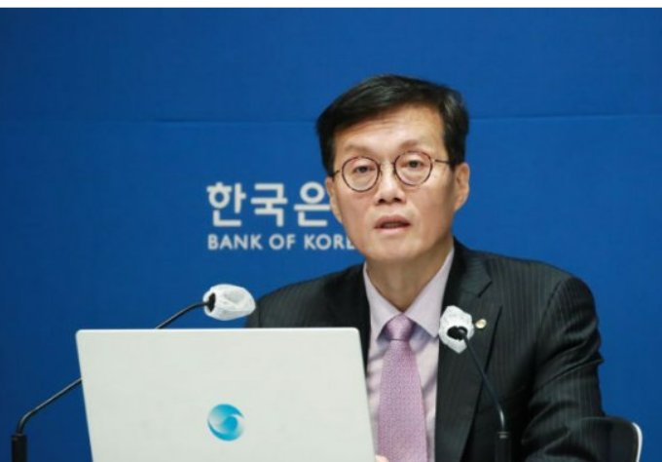
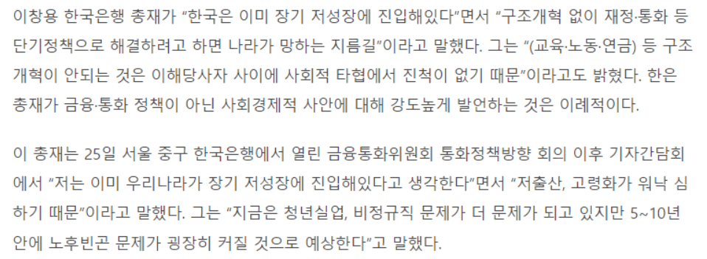
현실로 다가오는 노후 빈곤
대표적인 구조개혁 -> 국민연금, 건강보험, 노동시장 등

Slide 34
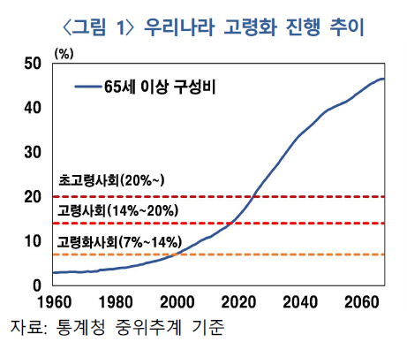
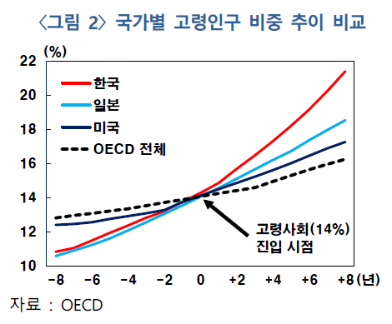
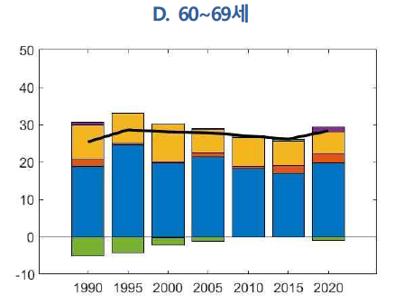
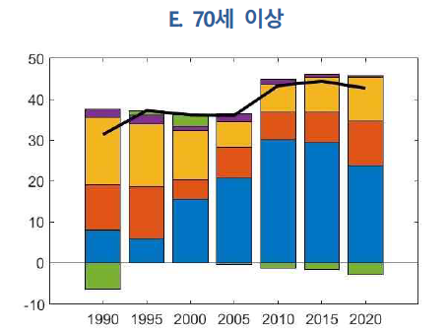
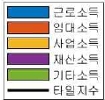
가장 문제는 빠른 고령화와 심화되는 소득불평등
우리나라 고령화 추이
한국은 65세이상 고형화 진행속도가
OECD국가중에서도 가장 빠름
빠른 고령화로 국민연금은 줄어들고
건강보험료는 증가하게 됨
노후파산
가능성↑
소득불평등 현황
※ 각 소득별 그래프가 길수록 소득불평등이
심하다는 뜻
소득불평등의 심화는 노년층의
빈곤도가 높음을 뜻함
60세부터 소득불평등이 심화되고 있음
70세부터 소득양극화가 극심해짐

Slide 35
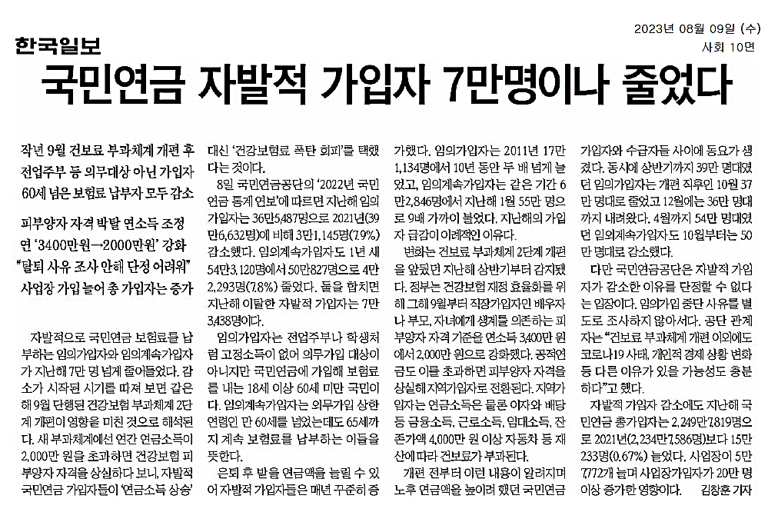
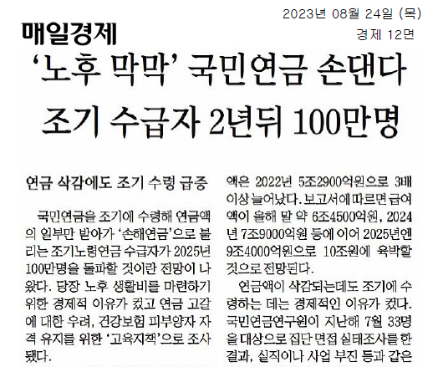
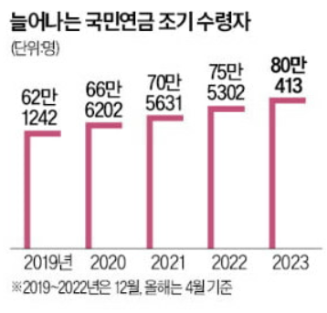
노후 빈곤을 극복하기 위한 궁여지책
국민연금 조기수령 이유?
① 노후준비 안되어 소득 공백기 발생
→ 조기수령시 연간 6% 정도 수령액 감소
② 생활비도 없는데 건보료를 낼 수 없어서
→ 조기수령으로 소득을 줄여 피부양자 유지
소득을 줄이지 말고 미리 비과세 자산를 준비
해지환급금과, 중도인출 기능 활용

Slide 36
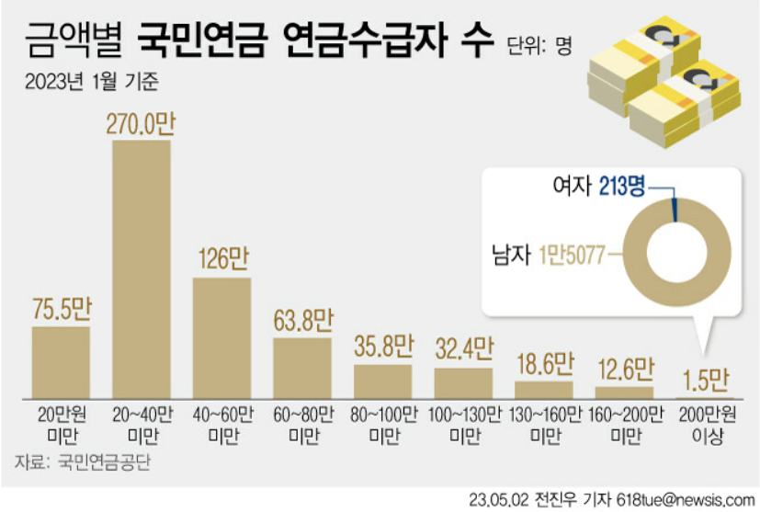
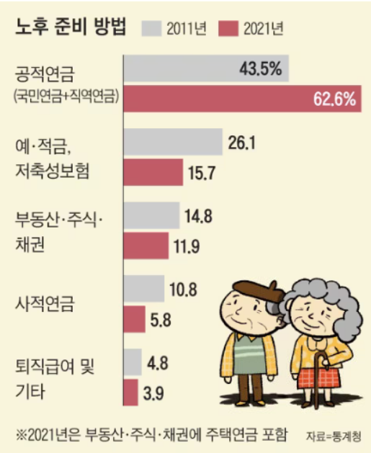
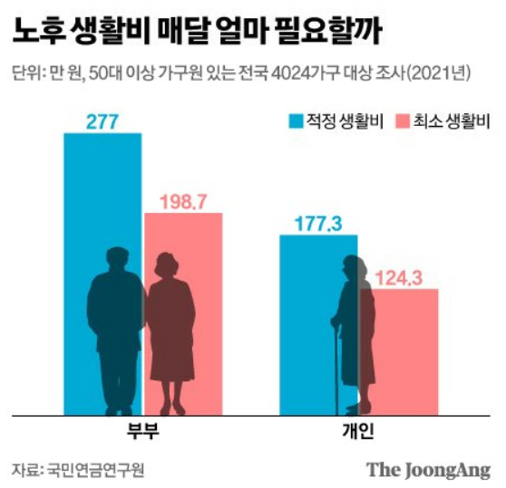
노후 준비는 빠를수록 좋다
○ 대부분 노후준비는 국민연금으로 준비하고 있으며 과거 대비 국민연금 의존도가 더 높아짐
○ 국민연금 의존도에 비해 전체 국민연금 수급자의 84%가 80만이하로 연금을 수령중임
○ 노후 생활비는 부부 기준 최저가 198만원, 개인 기준 124만원이므로 국민연금만으로는 많이 부족함
→ 노후준비는 빠를수록 도움이 되며 높은 수익률과 비과세 자산으로 준비하는것이 우선순위임

Slide 37


노후 준비를 위한 최고의 선택 실속종신보험Plus
01
확정금리를 통해 저금리 대비 안전자산 확보
02
이자소득세 비과세 / (금융)종합소득세 배제
03
지역가입자 건강보험료 절약
04
국민연금 고갈 대비

Slide 38


교보 실속(간편가입)종신보험Plus
확정금리
5년 미만 : 3.5%
5~15년 : 2.5%
15년 ~ : 2.15%
추가납입
기본보험료
금리와 동일
체증형사망 보장특약
주계약과 1:1 가입
해지환급률
7년 : 99.6%
10년 : 121%
(40세 남, 기준)
중도인출
납입완료 후 주계약
중도인출 가능
헬스케어서비스
주계약+체증형사망보장특약
합산 1억(각 5천만)
(직계존비속, 70세or20년)

Slide 39
교보 실속종신보험Plus_7년납 연령별 보험료표
구분 | 가입금액 (주계약+특약) | 남자 |  |  | 여자
 |  | 보험료(원) | 환급률 |  | 보험료(원) | 환급률
 |  |  | 7년완납 | 10년시점 |  | 7년완납 | 10년시점
20세 | 각 1.5천만 | 135,750 | 99.2% | 120.6% | 124,050 | 99.1% | 120.4%
 | 각 3천만 | 271,500 |  |  | 248,100
 | 각 5천만 | 452,500 |  |  | 413,500
 | 각 7천만 | 633,500 |  |  | 578,900
30세 | 각 1.5천만 | 161,400 | 99.5% | 121.0% | 147,450 | 99.5% | 121.0%
 | 각 3천만 | 322,800 |  |  | 294,900
 | 각 5천만 | 528,000 |  |  | 491,500
 | 각 7천만 | 753,200 |  |  | 688,100
40세 | 각 1.5천만 | 192,600 | 99.6% | 121.0% | 175,800 | 99.8% | 121.4%
 | 각 3천만 | 385,200 |  |  | 351,600
 | 각 5천만 | 642,000 |  |  | 586,000
 | 각 7천만 | 898,800 |  |  | 820,400
50세 | 각 1.5천만 | 230,100 | 99.2% | 120.4% | 210,450 | 99.9% | 121.6%
 | 각 3천만 | 460,200 |  |  | 420,900
 | 각 5천만 | 767,000 |  |  | 701,500
 | 각 7천만 | 1,073,800 |  |  | 982,100
60세 | 각 1.5천만 | 274,950 | 98.0% | 118.7% | 252,900 | 99.6% | 121.2%
 | 각 3천만 | 549,900 |  |  | 505,800
 | 각 5천만 | 916,500 |  |  | 843,000
 | 각 7천만 | 1,283,100 |  |  | 1,180,200
70세 | 각 1.5천만 | 331,350 | 94.1% | 113.9% | 306,750 | 97.6% | 118.4%
 | 각 3천만 | 662,700 |  |  | 613,500
 | 각 5천만 | 1,104,500 |  |  | 1,022,500
 | 각 7천만 | 1,546,300 |  |  | 1,431,500

Slide 40
교보 실속간편가입종신보험Plus_7년납 연령별 보험료표
구분 | 가입금액 (주계약+특약) | 남자 |  |  | 여자
 |  | 보험료(원) | 환급률 |  | 보험료(원) | 환급률
 |  |  | 7년완납 | 10년시점 |  | 7년완납 | 10년시점
30세 | 각 1.5천만 | 168,900 | 99.6% | 121.1% | 154,050 | 99.5% | 121.0%
 | 각 3천만 | 337,800 |  |  | 308,100
 | 각 5천만 | 563,000 |  |  | 513,500
 | 각 7천만 | 788,200 |  |  | 718,900
40세 | 각 1.5천만 | 201,750 | 99.6% | 121.1% | 183,750 | 99.7% | 121.3%
 | 각 3천만 | 403,500 |  |  | 367,500
 | 각 5천만 | 672,500 |  |  | 612,500
 | 각 7천만 | 941,500 |  |  | 857,500
50세 | 각 1.5천만 | 241,350 | 99.0% | 120.0% | 219,750 | 99.6% | 121.2%
 | 각 3천만 | 482,700 |  |  | 439,500
 | 각 5천만 | 804,500 |  |  | 732,500
 | 각 7천만 | 1,126,300 |  |  | 1,025,500
60세 | 각 1.5천만 | 288,600 | 96.9% | 117.2% | 263,400 | 99.0% | 120.3%
 | 각 3천만 | 577,200 |  |  | 526,800
 | 각 5천만 | 962,000 |  |  | 878,000
 | 각 7천만 | 1,346,800 |  |  | 1,229,200
70세 | 각 1.5천만 | 346,800 | 92.4% | 111.8% | 318,900 | 96.4% | 119.7%
 | 각 3천만 | 693,600 |  |  | 637,800
 | 각 5천만 | 1,156,000 |  |  | 1,063,000
 | 각 7천만 | 1,618,400 |  |  | 1,488,200

Slide 41
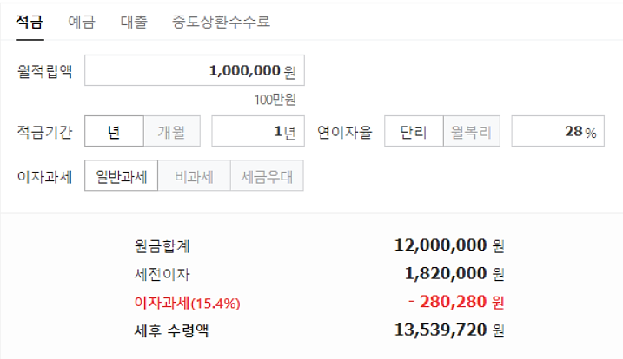
교보 실속종신보험Plus_비과세 효과의 극대화
 | 교보실속종신보험Plus(무배당)
피보험자 |  | 납입기간 | 가입금액 | 보험료 | 총 납입보험료
40세, 남 |  | 7년 | 주 8,000만 특 8,000만 | 1,027,200원 | 86,284,800원
40세 남자, 월 100만원 10년 비과세
① 해지환급금 : 104,445,783원 (121%)
② 기납입보험료 : 86,284,800원
③ 총 이자 : ① – ② = 18,160천원
④ 1년 이자 : ③ ÷ 10년 = 181만원(세후)
 | 해지환급금 예시표 (단위 : 원)
경과 | 연령 | 납입보험료 | 해지환급금 | 환급률
7년 | 47세 | 86,284,800 | 85,902,023 | 99.6%
8년 | 48세 | 86,284,800 | 87,775,927 | 101.7%
9년 | 49세 | 86,284,800 | 89,676,841 | 103.9%
10년 | 50세 | 86,284,800 | 104,445,783 | 121.0%
15년 | 55세 | 86,284,800 | 116,645,452 | 135.2%
20년 | 60세 | 86,284,800 | 128,087,757 | 148.4%
25년 | 65세 | 86,284,800 | 140,763,367 | 163.1%
30년 | 70세 | 86,284,800 | 155,041,085 | 179.7%
은행 1년 적금이율 28% = 182만원(세전)

Slide 42
교보 실속종신보험Plus_비과세 효과의 극대화
 | 교보실속종신보험Plus(무배당)
피보험자 |  | 납입기간 | 가입금액 | 보험료 | 총 납입보험료
40세, 남 |  | 7년 | 주 8,000만 특 8,000만 | 1,027,200원 | 86,284,800원
40세 남자, 월 100만원 10년 비과세
① 20년(60세 시점) 환급금 : 128,087,757원
② 기납입보험료 : 86,284,800원
③ 이자 : ① - ② = 41,802,957원
 | 해지환급금 예시표 (단위 : 원)
경과 | 연령 | 납입보험료 | 해지환급금 | 환급률
7년 | 47세 | 86,284,800 | 85,902,023 | 99.6%
8년 | 48세 | 86,284,800 | 87,775,927 | 101.7%
9년 | 49세 | 86,284,800 | 89,676,841 | 103.9%
10년 | 50세 | 86,284,800 | 104,445,783 | 121.0%
15년 | 55세 | 86,284,800 | 116,645,452 | 135.2%
20년 | 60세 | 86,284,800 | 128,087,757 | 148.4%
25년 | 65세 | 86,284,800 | 140,763,367 | 163.1%
30년 | 70세 | 86,284,800 | 155,041,085 | 179.7%
세금 발생시
41,802,957원 이자 발생시
① 이자소득세 : 2천만원 X 15.4% = 3,080,000원
② 금융소득종합과세 : 2,180만원 X 종합소득세
= 3,357,655만원(비교과세 적용)
③ 건강보험료 : 4,180만원 X 세율(건보 7.09%, 장기요양 12.81%)
= 직장)1,743,850원, 지역) 2,543,673원
① + ② + ③ = 최대 8,981,328원 과세!!

Slide 43
교보 실속종신보험Plus_확실한 노후자금
 | 교보 실속종신보험Plus
피보험자 |  | 납입 기간 | 가입금액 (주계약/체증형특약) | 보험료 | 총납입 보험료
40세(남) |  | 7년 | 각 8,000만 | 1,027,200원 | 86,284,800원
 | 교보 뉴플랜연금보험
피보험자 |  | 납입 기간 | 가입 금액 | 보험료 | 총납입 보험료
40세(남) |  | 7년 | - | 1,030,000원 | 86,520,010원
65세 연금개시, 종신연금형 선택
구분 | 연금액
연금개시시점 적립액 | 14,076만원
10년(10회)보증 | 778만원
20년(20회)보증 | 734만원
30년(30회)보증 | 662만원
100세 보증 | 613만원
(100세 보증) 총 연금 수령액 | 21,448만원
65세 연금개시, 종신연금형 선택
구분 | 2.95% 가정 | 2.25% 가정 | 최저보증이율
연금개시 적립액 | 14,664만원 | 12,637만원 | 9,010만원
10년(10회)보증 | 747만원 | 590만원 | 330만원
20년(20회)보증 | 726만원 | 572만원 | 320만원
30년(30회)보증 | 677만원 | 531만원 | 292만원
100세 보증 | 635만원 | 494만원 | 265만원
(100세 보증) 총 연금 수령액 | 22,871만원 | 17,784만원 | 9,551만원
① 노후자금은 금리변동 Risk가 없는 안전자산으로 준비가 필요(가입시 노후자금 확정)
② 가입후 헬스케어서비스를 통한 본인 및 부모님 건강관리까지 다양한 혜택을 보장

Slide 44
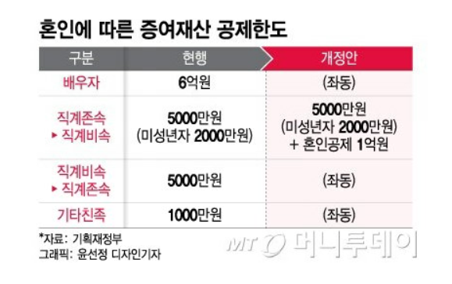
교보 실속종신보험Plus_자녀에게 물려주고 싶다면?
취업지원 5천만원
결혼지원 1억원
총 1억 5천만원
증여(비과세)를
통한 결혼자금 및
목적자금 준비
[2023년 세법개정]
자녀 키우는 동안 사망보장 + 중도인출 + 온가족 헬스케어 받고
쌓인 적립금은 자녀에게 증여
자녀는 ? 중도인출, 추가납입하며 대를 물려주는 비과세통장으로 활용

Slide 45
교보 실속종신보험Plus 제안 포인트
Point 1
단기납 종신보험 환급율 개정으로
노후자산을 비과세로 더 크게 만들 수 있는 기회
Point 2
저출산, 고령화 시대 목돈마련 핵심은 비과세 자산
→ 종신보험 복리, 비과세 혜택은 최고의 자산
Point 3
5년납, 7년납 이제는 10년이 되어야 효과
5년 내고 5년 유지 ▶ 10년 내고 3년 유지가 더 쉽다!

